Slide 1
Classificatie van vierhoeken
M
A
T
R
I
X
S
2
W
I
K
U
N
D
E
M36
© André Snijers

Slide 2
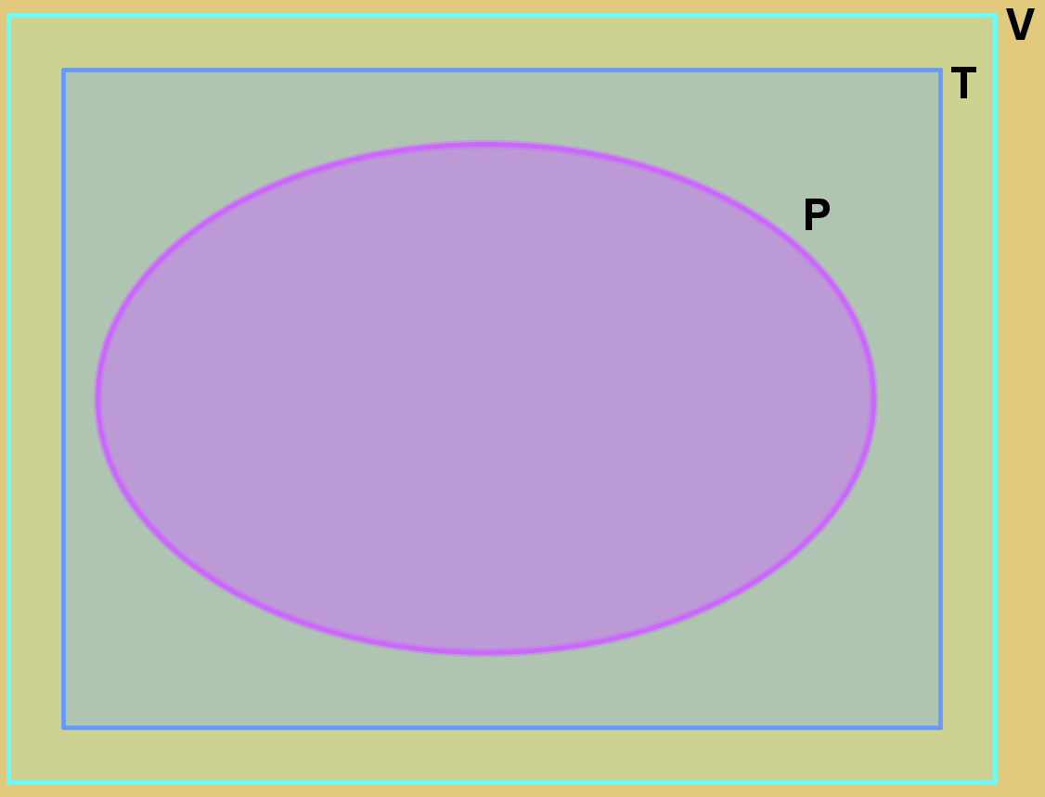
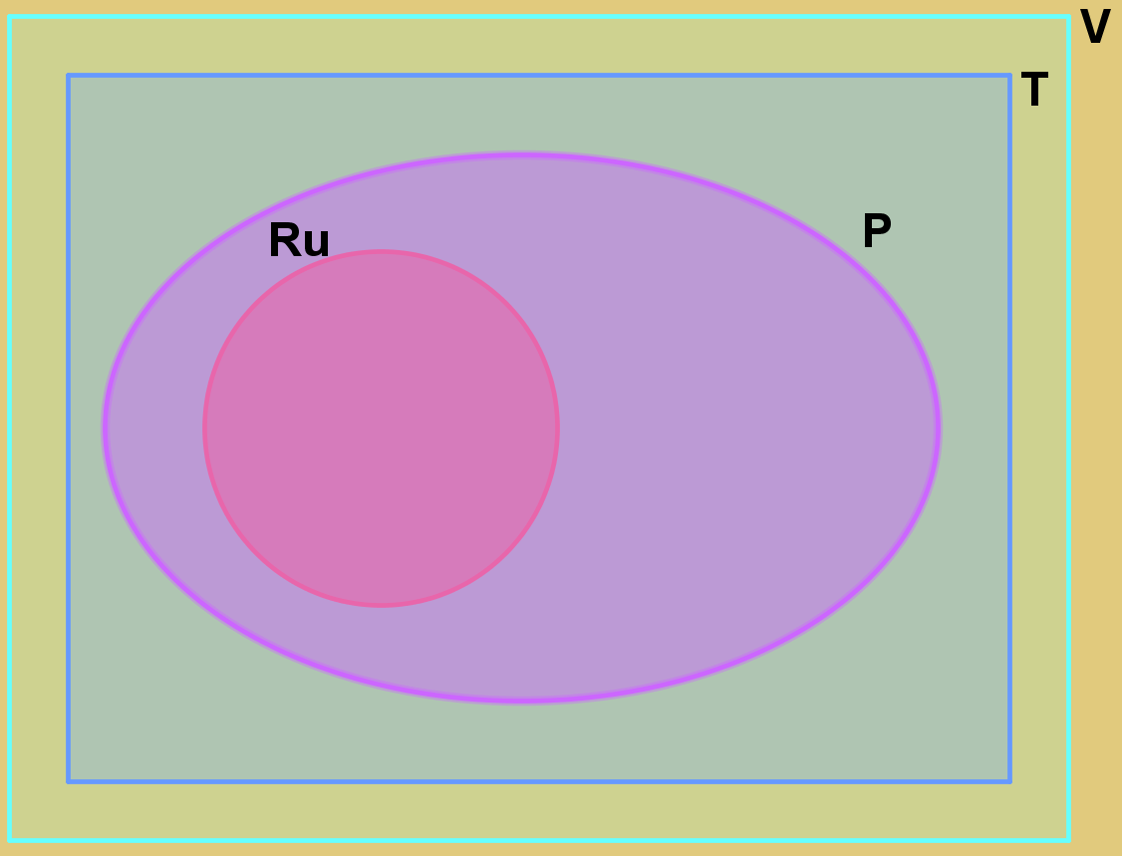
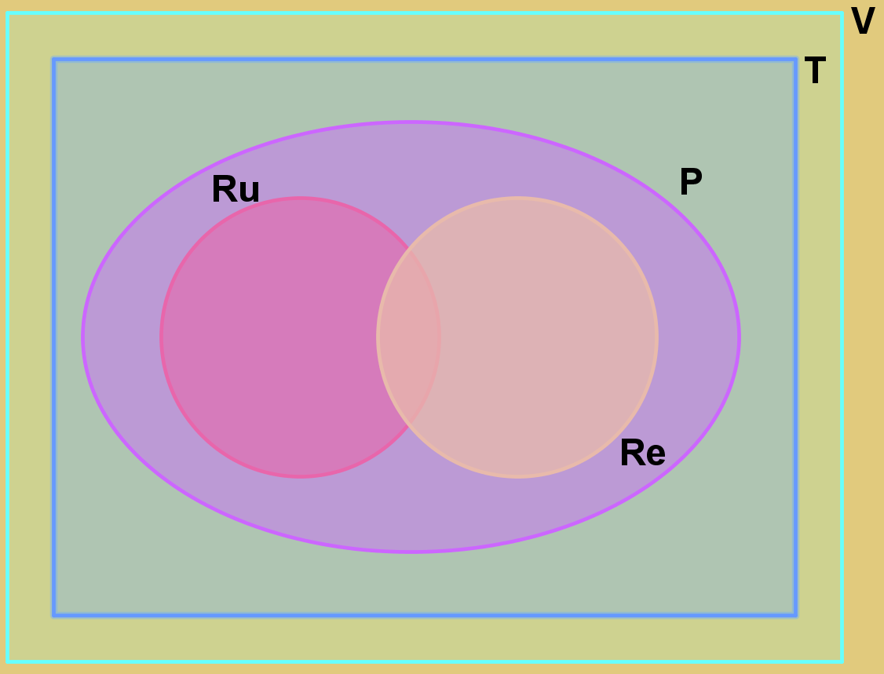
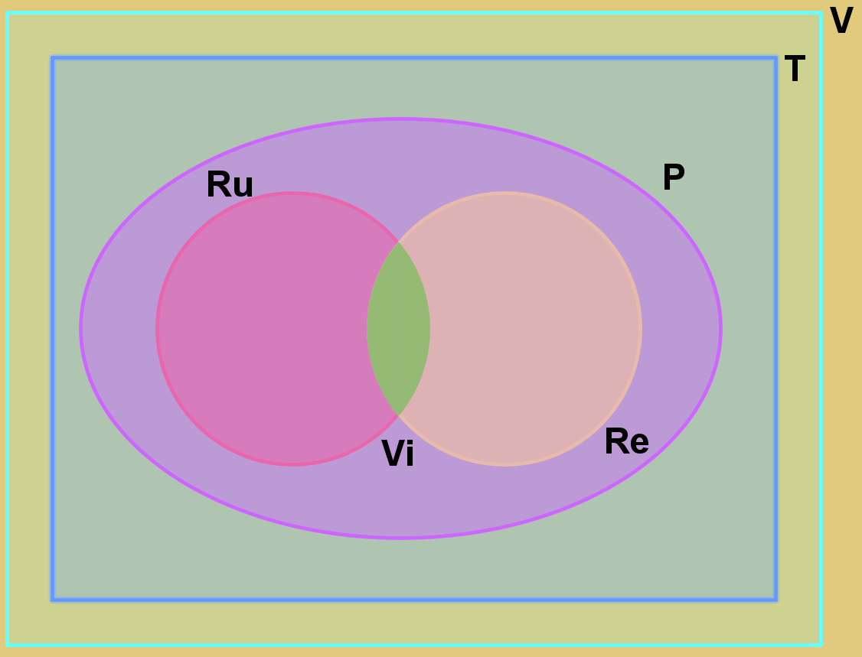
Classificatie van vierhoeken
M36
Op verkenning
V = de verzameling van
alle vierhoeken.
T = de verzameling van
alle trapeziums.
P = de verzameling van
alle parallellogrammen.
Ru = de verzameling van
alle ruiten.
Re = de verzameling van
alle rechthoeken.
Vi = de verzameling van
alle vierkanten.

Slide 3
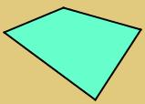
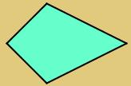
Classificatie van vierhoeken
M36
Schema om de meest passende naam van een vierhoek te vinden
Is er een paar evenwijdige zijden?
NEEN
Twee paar aanliggende
zijden even lang?
NEEN
VIERHOEK
JA
JA
VLIEGER
Zijn er twee paar evenwijdige zijden?
NEEN
TRAPEZIUM
JA
NEEN
NEEN
PARALLEL-
LOGRAM
Zijn alle zijden even lang?
Zijn er vier rechte hoeken?
JA
JA
RECHTHOEK
NEEN
Zijn er vier rechte hoeken?
RUIT
JA
VIER-
KANT

